Slide 1
Az amerikai hegemónia a hidegháború alatt I.
Dr. Zsinka László

Slide 2
Az amerikai hegemónia 1945 előtt és után
Az USA aránya a világ GDP-ben markánsan nőtt az 1870-es évektől. 1929-ben az USA ipari termelése majdnem elérte a világ ipari termelésének 40%-át, 1945-ben 50%-át!
A hidegháború kibontakozása felülírta a Grand Design eredeti koncepcióját, amely eredetileg nem gondolkodott tömblogikában, hanem nyitott és liberális one world-ot akart.
1945 – az USA „hegemonista fordulata”. A politikai-katonai vezető szerep felvállalása a világban.
Az USA relatív gazdasági-hatalmi súlya az 1945-ös csúcsponthoz képest ezután fokozatosan csökkent (Nyugat-Európa újjáépülése, fejlődő országok gyors iparosodása miatt).
Az 1960-as évek végéig az amerikai hatalom elegendő erőforrással rendelkezett, és formálni tudta a számára fontos eseményeket.
1970-es évek: az amerikai hegemónia válsága. 1980-as évek: az amerikai nagyhatalom helyreállítása
1990-es évek: „birodalmi túlterjeszkedés”? (Paul Kennedy) Vagy a globális hegemónia megőrzése?

Slide 3
A kibontakozó hidegháború „geopolitikája” AZ USA globális hatalom, a SZU eurázsiai hatalom

Slide 4
A kibontakozó hidegháború „geopolitikája” AZ USA célja: a SZU „beszorítása” kontinentális dimenzióba, azaz megakadályozni, hogy a szovjetek eurázsiai tengerparti peremövezeteket foglaljanak el.

Slide 5
Truman elnöksége 1945-1953
Truman a demokrata kormányzást folytatta Roosevelt halála után
Roosevelt előkelő társadalmi státuszához képest a Truman a középnyugat (Midwest) középosztályából származott
Egyszerűbb és gyakorlatiasabb gondolkodásmód és stílus jellemezte, mint Rooseveltet
Roosevelt idealizmusa helyett a szovjetekkel szemben folytatott határozottabb politika jellemezte.
Belpolitika: Fair Deal

Slide 6
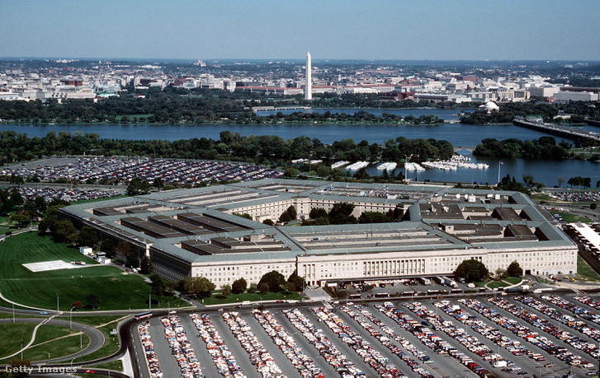
Felkészülés a hidegháborúra
A második világháború után az Egyesült Államok nyitott társadalom volt, amely gazdasági és katonai ereje ellenére nem készült fel a szovjet kihívás elhárítására (pl. szovjet kémkedés ellen)
Intézményi reformok 1945 után:
Vezérkari főnökök egyesített bizottsága
Nemzetbiztonsági Tanács
CIA
A Pentagon épülete

Slide 7
Truman elnöksége 2. 1945-1953
Az amerikai hadsereg fokozatos leszerelése bekövetkezett a második világháború után. Alig maradt amerikai katona Európában.
1947 Truman-doktrína (containment) – cél: a szovjet előretörés feltartóztatása, elsősorban a kommunisták által veszélyeztetett országok gazdasági és politikai támogatásával. Nem számolt jelentős fegyverkezéssel (egyelőre „olcsó hidegháború” koncepciója)
1949-50 koncepcióváltás – az NSC 68-as dokumentum már jelentős fegyverkezési kiadásokkal számolt
Mi változott? 1949 szovjet atombomba + 1949 Kínában győztek a kommunisták + kitört a koreai háború = gyorsan emelkedő háborús kiadások.
A koreai háború idején a GDP-hez viszonyított amerikai katonai kiadások a hidegháború alatti legmagasabb arányt érték el, és abszolút értékben is nagy növekedésen mentek keresztül

Slide 8
Truman elnöksége 3. 1945-1953
Truman célja volt, hogy a koreai háború korlátozott regionális konfliktus maradjon, másfelől határozottan meg akarta állítani a kommunista előretörést.
A republikánusok általában jogtalanul vádolták Trumant a szovjetek elleni határozatlansággal.
Republikánus ellenzék: GATT folyamat (vámcsökkentések) lefékezése, protekcionista gazdasági érdekek érvényesítése (farmerek védelme stb.)
Belpolitika: a New Deal folytatásának szánt Fair Deal jóléti intézkedéseinek akadályozása a republikánusok részéről a Kongresszusban.

Slide 9
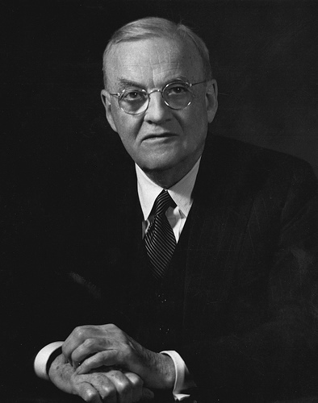
Eisenhower elnöksége 1953-1961
1953 – A republikánus Eisenhower elnök hivatalba lépése. Külügyminisztere: a szovjetellenes moralista Dulles.
A koreai háború miatt határozottabb szovjetellenes külpolitika igénye merül fel. Eisenhower egyrészt megígéri a választási kampányban, hogy befejezi a terméketlen koreai háborút, másrészt Trumanhoz képest erőteljesebb szovjetellenes politikát ígér.
Eisenhower elnök (fent) és külügyminisztere Dulles (lent)

Slide 10
Eisenhower elnöksége 2.
Szereposztás az Eisenhower-Dulles páros között: a „jó” Eisenhower a világbéke felelősségteljes őre, Dulles a határozott és konfrontációt vállaló következetes szovjetellenes politikus.
1953 fegyverszünet a koreai háborúban
A Truman-féle containment helyett a határozottabb rolling back meghirdetése („a rab népek felszabadítása”)
A szovjetekkel szemben a tömeges megtorlás katonai doktrínája
De: ezeket az elveket a világbéke megőrzése miatt csak nagyon óvatosan érvényesítik, vagy nem alkalmazzák. Valójában tárgyalásokat folytatnak a Sztálin halála után néhány évig a belső problémái miatt békésebbé váló SZU-val (pl. 1955 genfi csúcs). Nem avatkoztak be az 1956-os magyar eseményekbe, bár a Szabad Európa rádió propagandája mást sugallt...

Slide 11
Eisenhower elnöksége 3.
„Dulles-féle „paktummánia”: szövetségi rendszerekbe tömöríteni a SZU elleni szövetségeseket Európában és Ázsiában. (CENTO, Bagdai Paktum stb.)
Bekerítési félhold”: amerikai támaszpontok kiépítése Madridtól Tokióig a SZU-tól délre eső övezetben, megakadályozandó a szovjetek kijutását a közel-keleti térségbe és az Indiai-óceánra.
Eisenhower alatt az USA katonai, politikai tekintélye a csúcson. Kb. 1 millió katona állomásozik Amerikán kívül.
Eisenhower Trumanhoz hasonlóan támogatta az NSZK integrációját az atlanti katonai szervezetekbe és szerepvállalását a NATO oldalán.
Az 1956-os szuezi válság során az Eisenhower-adminisztráció az amerikai külpolitikai hagyományknak megfelelően nem támogatta a régi gyarmattartókat (Anglia, Fro.) Egyiptommal szemben.

Slide 12
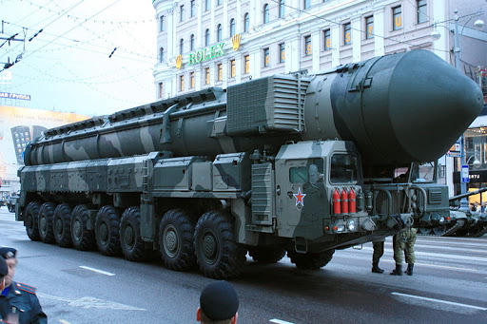
Eisenhower elnöksége 4. Az 1950-es évek második felétől a szovjetek képessé váltak interkontinentális rakéták előállítására, így első ízben sebezhetőségi paritás jött létre az USA és a SZU között. Eisenhower az amerikai közvélemény szovjet rakétákkal kapcsolatos „hisztijével” nem foglalkozott, de megnövelte az amerikai rakétafejlesztésekre szánt összegeket. Másfelől fontosnak tartotta a hadiipari lobbi korlátozását, hogy a civil gazdasági konjunktúra nehogy sérüljön. Jelenlegi ismereteink gondos és körültekintő elnöknek mutatják Eisenhowert.

Slide 13
John F. Kennedy 1961-1963
Kennedyvel ismét a demokraták juttattak elnököt a Fehér Házba.
Kennedynek tudomásul kelett vennie, hogy az 1960-as évek elejére Nyugat-Európa és Japán jelentős gazdasági fejlődésen ment keresztül és már (majdnem) egyenrangú partnerei az USA-nak. (Az 1950-es évek első felében még rendkívül erős volt az amerikai gazdaság dominanciája.)
Kennedy elismerte az EGK-t, mint partnert, és vámcsökkentő tárgyalásokat javasolt, abban bízva, hogy ennek nyertesei (most még) nagyobbrészt a versenyképesebb amerikai áruk lesznek. Kennedy külpolitikája a mérséklődő amerikai hegemónia érvényesítésének gazdaságdiplomáciai útját kereste szövetségeseivel.

Slide 14
Jonh Kennedy elnöksége 2.
Kennedynek tudomásul kellett vennie, hogy a szovjetek interkontinentális rakétái elérik az USA-t, így az elnöksége előtti években sebezhetőségi paritás jött létre. Ezen az sem változtatott, hogy az amerikai nukleáris ütőerő fejlettebb volt. A kölcsönös sebezhetőség mindkét félre veszedelmes következményekkel járhatott. („Aki elsőnek támad, másodikként hal meg”) Ebből fakad, hogy az 1960-as években az amerikai katonapolitika a tömeges elrettentést a rugalmas reagálás óvatosabb doktrínájával cserélte fel. Kennedy a szovjetekkel való rakétaversenyt a szimbolikus kommunikáció terén akarta megnyerni (pl. Holdra szállás stb.), ez Eisenhowert még nem érdekelte.
Kennedynek tudomásul kellett vennie, hogy kibontakozott a gyarmatországok függetlenedése és azok közül többen is közeledtek a SZU-hoz (fájdalmas példa: Kuba). Ennek kapcsán a Szövetség a Haladásért olyan elképzelés volt, amivel az USA segélyekkel és önkéntes civilekkel a fejlődő országok megnyerésére és a kommunizmus terjedésének megakadályozására törekedett.

Slide 15
Lyndon Johnson elnöksége 1963-1969
Kennedy meggyilkolása után demokrata alelnöke Johnson lett az USA elnöke.
Johnson alatt vált világossá, hogy az USA lehetőségei nem végtelenek.
Johnson komoly társadalompolitikai elképzelésekkel rendelkezett (Great Society). A jóléti állam kiterjesztése jelentős költségeket igényelt.
Johnson külpolitikai döntései hozzájárultak, hogy az USA belesüllyedt a rendkívül költséges vietnámi háborúba.
Vietnám és a Great Society olyan terhek voltak, amit még az USA gazdasága sem bírt el következmények nélkül.
Johnson

Slide 16
Lyndon Johnson elnöksége 2.
Az USA költségvetési deficitjének és külkereskedelmi mérlegének első megbillenése Johnson elnökségéhez köthető.
Az amerikai vállalatokat Johnson társadalmi felelősségvállalásra kényszerítette, ami többletköltségekkel járt számukra.
Republikánus bírálói szerint Johnson gazdaságpolitkája az USA gazdasági hanyatlásának és az amerikai versenyképesség romlásának a kiindulópontja lett.
Emiatt utódja, Nixon kénytelen volt 1971-ben a dollár aranyra válthatóságát megszüntetni, hogy leértékelhesse a dollárt.
Johnson külpolitikája a vietnámi háború kivételével nem érdemel említést, de gazdasági és társadalompolikai intézkedései az elkövetkező időszakban negatívan befolyásolták az USA hegemón pozícióját a világban.
Johnson alatt bontakoztak ki az 1960-as évek fekete polgárjogi mozgalmai, amit a demokrata szövetségi kormányzat is támogatott.

